Slide 1
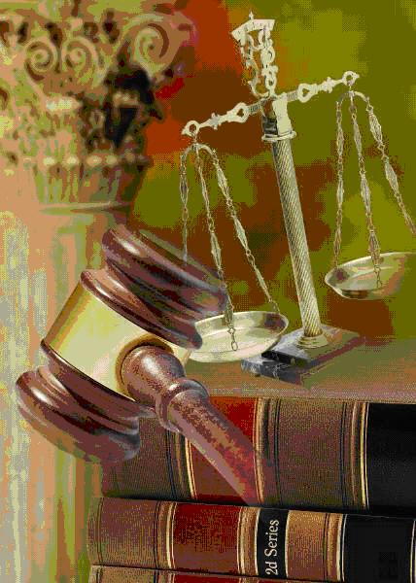
Правоохранительные органы. Судебная система.

Slide 2
Изучить и законспектировать лекцию
Составить план и вопросы
Срок сдачи - до 27.03.2020. (после работы будут оцениваться на балл ниже)

Slide 3
Правонарушения
Преступления
против жизни и здоровья человека;
против чести и достоинства человека;
против собственности;
- против прав и свобод граждан
Проступки
мелкое хулиганство;
нарушение различных правил общественного порядка;
вред чужому имуществу;
- нарушение дисциплины по месту работы или учёбы.

Slide 4
Какие органы называются правоохранительными?
Правоохранительные органы – это органы, основной целью деятельности которых является защита прав и свобод граждан, прав и законных интересов юридических лиц (организаций, предприятий).

Slide 6
Правоохранительные органы
Российской Федерации
Прокуратура
Таможня
Федеральная служба
безопасности
Суды
Органы внутренних дел
(полиция)

Slide 7
Прокуратура
Надзирает за соблюдением законов
Представляет интересы государства в судебном процессе

Slide 8
Направления деятельности
осуществление надзора за исполнением законов на территории государства
участие в рассмотрении дел судами и опротестование их решений, противоречащих закону,
координация деятельности правоохранительных органов по борьбе с преступностью.

Slide 9
Система прокуратуры РФ
Генеральная прокуратура РФ
Прокуратура субъектов РФ (военные и иные специализированные прокуратуры) – прокуроры назначаются и освобождаются Генеральным прокурором РФ
Прокуратуры городов и районов
Срок полномочия всех прокуроров 5 лет
Notes:
Все подлежат аттестации, на должность военного прокурора – офицеры, имеющие юридическое образование

Slide 10
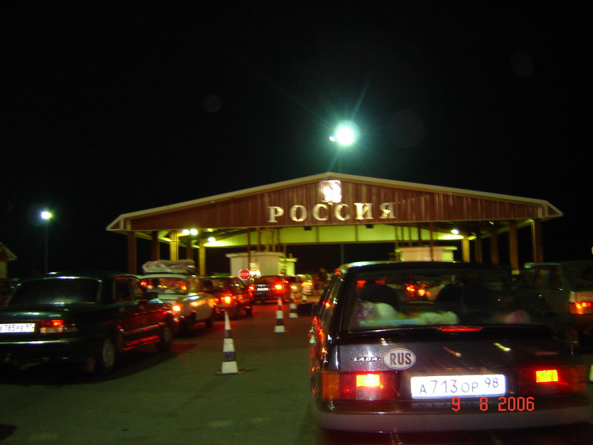
Таможня.

Slide 12
Федеральная служба безопасности (ФСБ)
Борется с терроризмом, шпионажем и другими преступлениями против
государства

Slide 13
Федеральная служба безопасности РФ (ФСБ)
….выявляет и предупреждает различные преступления против безопасности страны, пресекает разведывательную деятельность иностранных государств, защищает государственную тайну.
Контрразведка
Борьба с терроризмом
Борьба с преступностью
Разведка
Пограничная деятельность
Обеспечение информационной безопасности
Notes:
деятельность

Slide 14
Суды. Осуществляют правосудие и обеспечивают законность в обществе.

Slide 15
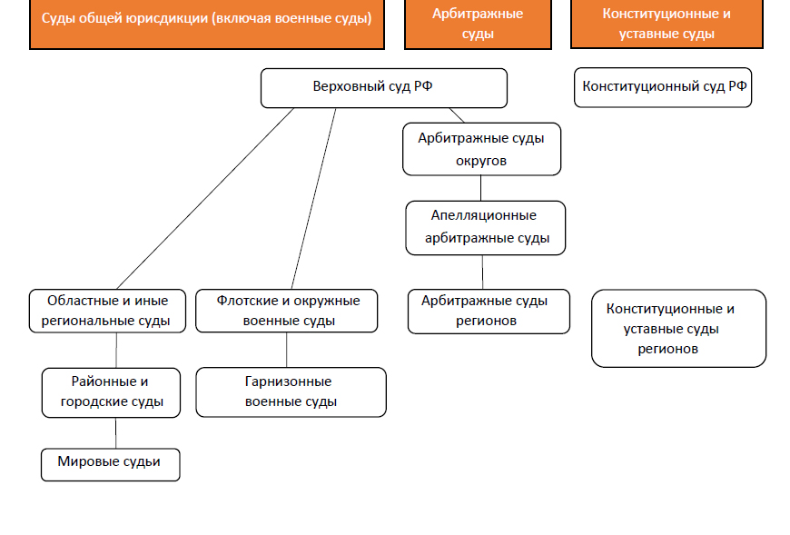
Система судов в РФ

Slide 16
См. функции судов в Конституции РФ

Slide 17
Фемида – символ правосудия
повязка на глазах – символ беспристрастия;
весы – символ меры и справедливости;
меч – символ возмездия.

Slide 18
Презумпция невиновности:
«…обвиняемый считается невиновным до
тех пор, пока
его вина
не будет доказана в установленном законом
порядке».

Slide 19
Судьи
Согласно российским законам судьей может быть только человек, имеющий юридическое образование, не моложе 25 лет. Он должен быть честным, смелым, принципиальным, с твёрдым характером и развитым чувством справедливости. Но даже тому, кто соответствует перечисленным качествам, не удастся стать судьёй, если он совершил «порочащие его поступки».

Slide 20
Конституция о судьях
Ст. 120 Конст. РФ гласит: «Судьи независимы и подчиняются только
Конституции РФ и закону».
Это означает, что при рассмотрении конкретного дела никто и ничто не может заставить судью принять решение, которое противоречит закону и принципам справедливости. Вмешательство в деятельность суда, даже с добрыми намерениями ведет к нарушению законности.

Slide 24
Суд присяжных
Суд присяжных состоит из профессионального судьи и 12 представителей народа, которых называют присяжными заседателями.
Суды присяжных рассматривают уголовные дела по тяжким и особо тяжким преступлениям. Выносят вердикт «виновен», « не виновен», «виновен, но заслуживает смягчения наказания». И только после этого судья определяет меру наказания. Особенность суда присяжных состоит в том, что решение по делу присяжные выносят, опираясь прежде всего на здравый смысл и жизненный опыт.

Slide 26
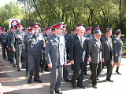
Органы внутренних дел (полиция)
Следят за
общественным порядком
Борются с
право-
нарушениями

Slide 27
с 1917 милиция с 2011 полиция
… объединение государственных органов исполнительной власти, предназначенных для защиты жизни, здоровья, прав и свобод гражданина и человека, для противодействия
преступности, охраны общественного
порядка и собственности, для обеспе-
чения общественной безопасности.

Slide 28
Органы внутренних дел
… относятся к исполнительной власти
КОМПЕТЕНЦИИ:
охрана общественного порядка
обеспечение личной безопасности граждан
предупреждение правонарушений
раскрытие возможных преступлений

Slide 29
полномочия полиции
Может применять меры государственного принуждения
Обязана дать возможность задержанному реализовать установленное законом право на юридическую помощь
Сообщить по его просьбе о задержании
При необходимости применить меры к оказанию доврачебной помощи
При обращению к гражданину назвать должность, звание, фамилию, предъявить удостоверение

Slide 30
Обязанности полиции
принимать и регистрировать заявления
прибывать незамедлительно на место происшествия
пресекать противоправные деяния
оказывать первую помощь
обеспечивать безопасность и общественный порядок
осуществлять розыск лиц
и другое….

Slide 31
Полиция
Криминальная
Задачи:
- предупреждение, пресечение и раскрытие преступлений;
- розыск лиц, скрывающихся от правоохранительных органов.
Общественной
безопасности
Задачи:
- обеспечение личной и общественной безопасности;
- охрана общественного порядка.
- предупреждение и пресечение правонарушений.

Slide 32
Подразделения криминальной полиции
Уголовный розыск.
Подразделение по борьбе с экономическими преступлениями.
Подразделение по борьбе с незаконным оборотом наркотиков.
Криминалистические лаборатории и др.

Slide 33
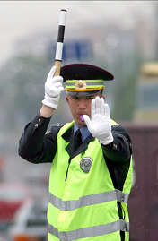
Подразделения полиции общественной безопасности
Подразделения патрульно-постовой службы
Дежурные части
ГИБДД
Паспортно-визовые службы
Участковые инспектора
Подразделения по делам несовершеннолетних

Slide 34
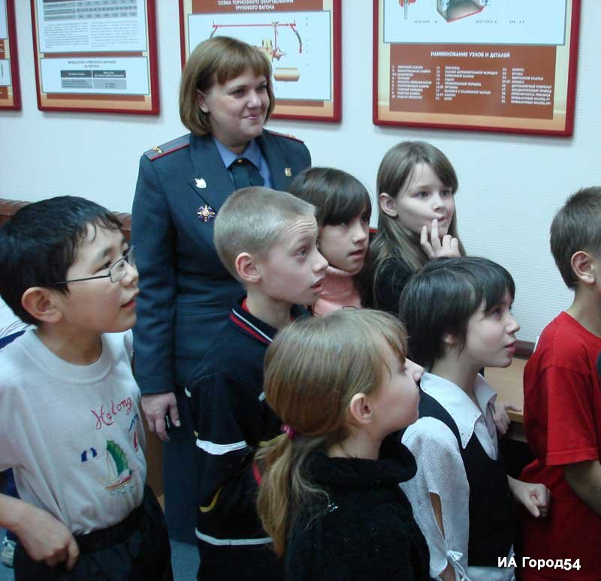
Подразделение по делам несовершеннолетних

Slide 35
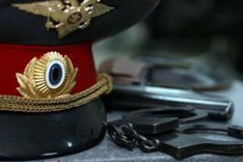
государственный контроль за деятельностью полиции
Президент РФ
Палаты Федерального собрания
Правительство РФ
Граждане
Notes:
Стр. 193 учебник 10 ч. 2

Slide 36
вневедомственная охрана
… создается на договорной основе для защиты имущества собственников.
ЗАДАЧИ:
1/ охрана имущества на основе договора
2/ охрана материальных ценностей
3/ организация и испытание средств охранной сигнализации
Notes:
В состав входят – военизированные и сторожевые подразделения….

Slide 37
Внутренние войска
… оказывают содействие и помощь в охране общественного порядка, обеспечивает безопасность и правовой режим чрезвычайного положения.

Slide 38
Национальная гвардия
… обеспечение общественного порядка и охрана стратегических гособъектов.
Общественный порядок войска Нацгвардии будут обеспечивать где это необходимо в первую очередь. Подчиняется Президенту РФ.
Сфера деятельности: - незаконный оборот наркотиков; - борьба с терроризмом; - контроль за оборотом оружия ….
Помимо МВД, войска которого вошли в Нацгвардию в 2016 году, в нее входят следующие подразделения: СОБР и ОМОН ...
Notes:
Могут открывать огонь на поражение без предупреждения, применять физическую силы, задерживать человека на 3 суток, проводить осмотр личных вещей и автомобиля граждан

Slide 39
Следственный комитет РФ
Расследует наиболее тяжкие преступления
заявление могут подать лица не моложе 14 лет
Предусмотрена уголовная ответственность за заведомо ложный донос
Notes:
- убийство, похищение чел., изнасилование, умышленное уничтожение или повреждение имущества, бандитизм, экологические и должностные преступления….

